Slide 1
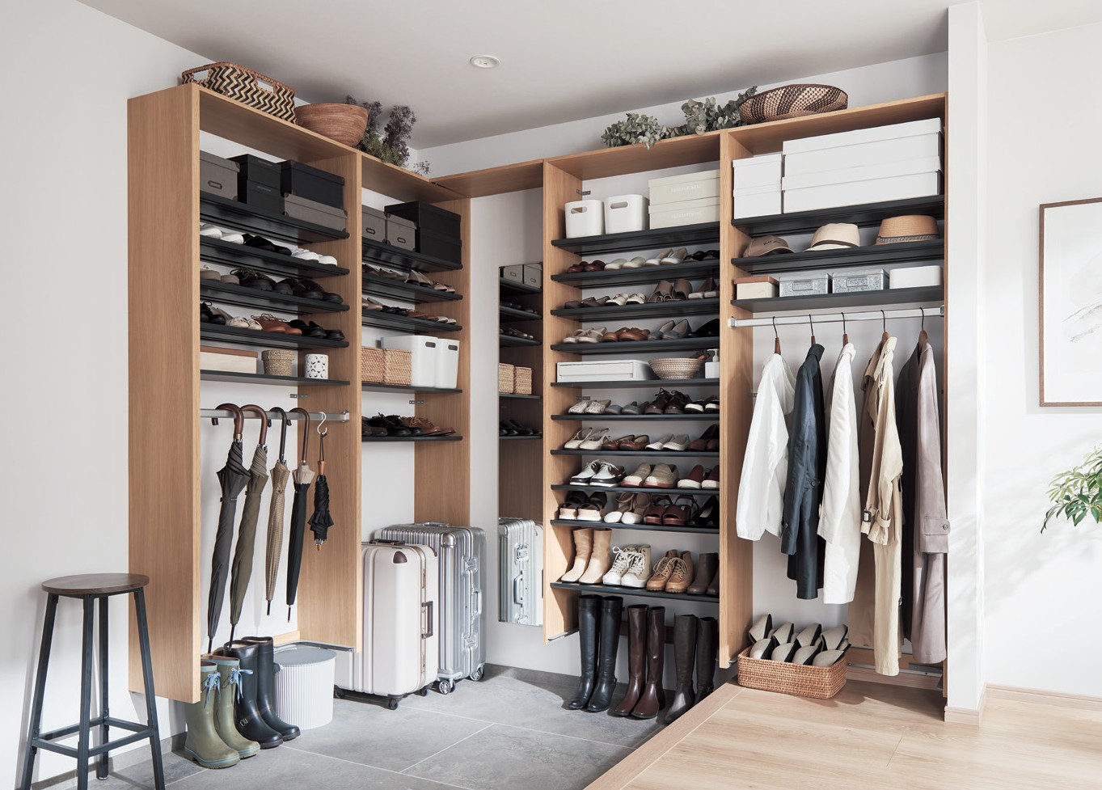
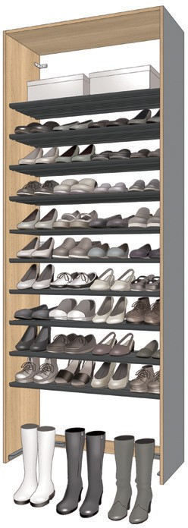
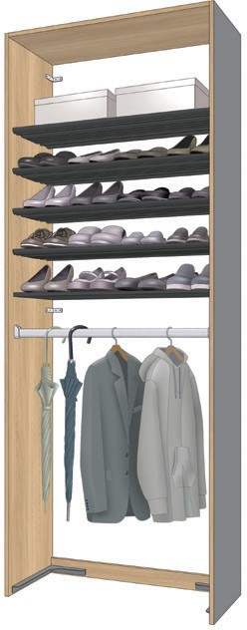
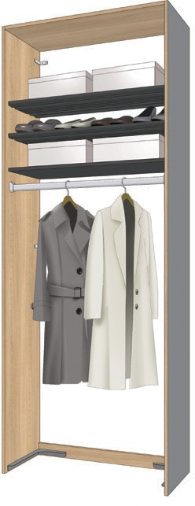
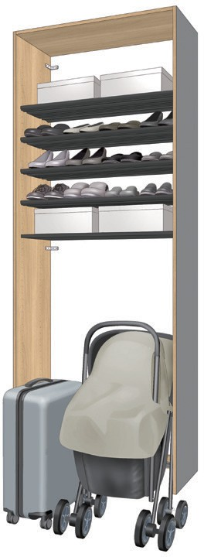

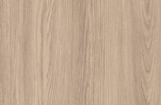


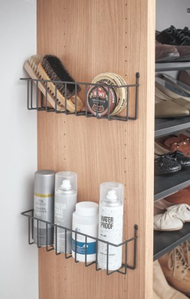
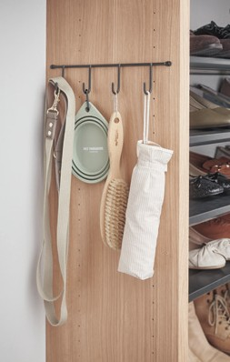
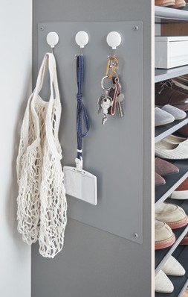
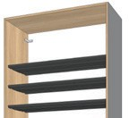
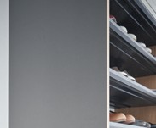

クロークシェルフ
収納ユニット バリエーション
靴収納
可動棚（樹脂製）9枚
固定棚 1枚
傘・衣類収納
可動棚（樹脂製）4枚
固定棚１枚
パイプ１本
コート収納
可動棚（樹脂製）2枚
固定棚１枚
パイプ１本
下部オープン収納
可動棚（樹脂製）4枚
固定棚１枚
毎日使う物、たまにしか使わない物、雨の日に使う物などを
ユニットごとに分けてたっぷり収納。スーツケースなどの保管場所にも。
カラーバリエーション
側面用 オプションパーツ
ユニット内面
SC01-1
傘・衣類収納＋下部オープン収納
［ 幅1615 × 高さ2070 × 奥行330mm ］
※エンドパネル1枚含む
15
1600
PLAN No.
A面
2070
B面
2530
ウォールナット柄
（TY）
グレージュアッシュ柄
（RV）
イデアオーク柄
（EV）
しっくいホワイト柄
（PY）
A
1615
ジョイント 天板・金具
ユニット外面
PLAN No.
※
600
1600
面
SC01-2
靴収納＋コート収納
［ 幅2200 × 高さ2070 × 奥行330mm ］
※ジョイント天板・金具1セット含む
ユニット外面は
ライトグレー色に
なります。
バスケット
フック
マグネット対応パネル
B面
（2個入り）
2070
ライトグレー色
14,300 円（税抜 13,000 円）
8,800 円（税抜 8,000 円）
16,500 円（税抜 15,000 円）
エンドパネル
シューケア用品などを まとめて収納できます。
ブラシなどを引っ掛けて 収納できます。
マグネットを吸着させて、 鍵類などの定位置に。
※現場カット
固定棚・樹脂棚・木製棚
耐荷重：
約1kg／1個あたり
耐荷重：
約1kg／1製品あたり
耐荷重：
約1kg／1枚あたり
修正しました。
プラン合計価格
309,100 円（税抜 281,000 円）
※写真のマグネット吸着品は 商品ではありません。
グレー色
追加しました。
掲載価格は希望小売価格です。工事費は含まれておりません。

Slide 2
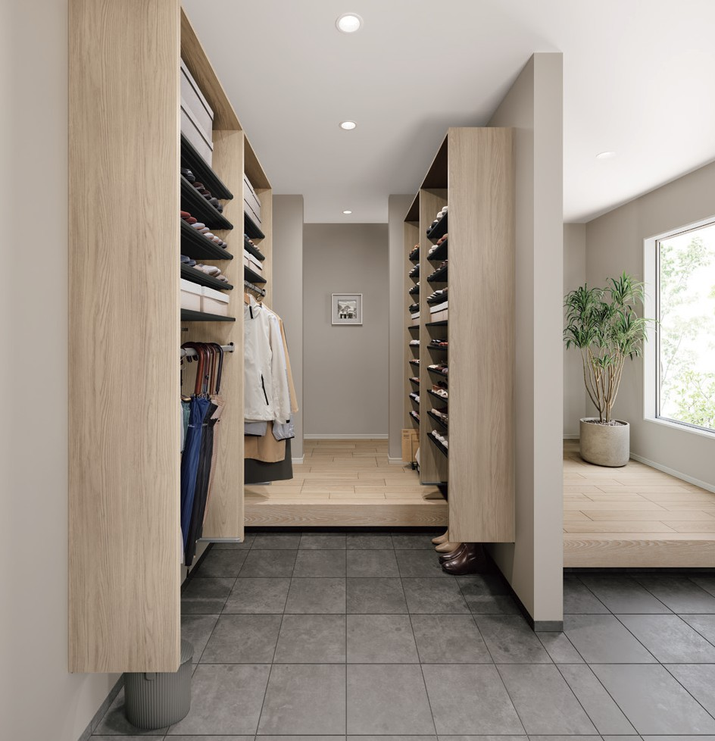
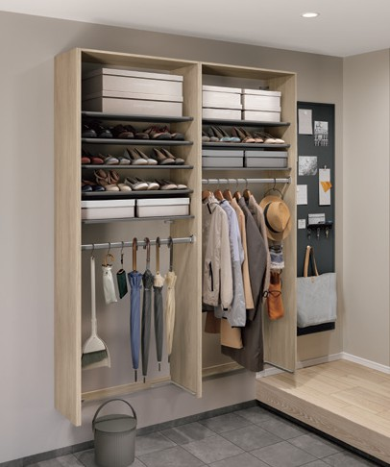
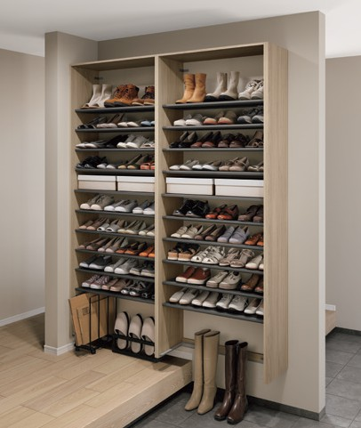
クロークシェルフ
収納ユニット バリエーション
A面
靴収納
可動棚（樹脂製）9枚
固定棚 1枚
傘・衣類収納
可動棚（樹脂製）4枚
固定棚１枚
パイプ１本
コート収納
可動棚（樹脂製）2枚
固定棚１枚
パイプ１本
下部オープン収納
可動棚（樹脂製）4枚
固定棚１枚
B面
左右で物を区分けして収納すれば、
整理整頓がしやすく、外出の際にも取り出しやすくできます。
カラーバリエーション
側面用 オプションパーツ
ユニット内面
SC02-1
傘・衣類収納＋コート収納
［ 幅1615 × 高さ2070 × 奥行330mm ］
※エンドパネル1枚含む
PLAN No.
15 1600
A面
ウォールナット柄
（TY）
グレージュアッシュ柄
（RV）
イデアオーク柄
（EV）
しっくいホワイト柄
（PY）
2070
A
1615
B
ユニット外面
PLAN No.
1600 15
面
面
SC02-2
靴収納＋靴収納
［ 幅1615 × 高さ2070 × 奥行330mm ］
※エンドパネル1枚含む
ユニット外面は
ライトグレー色に
なります。
バスケット
フック
マグネット対応パネル
B面
（2個入り）
2070
ライトグレー色
14,300 円（税抜 13,000 円）
8,800 円（税抜 8,000 円）
16,500 円（税抜 15,000 円）
エンドパネル
エンドパネル
シューケア用品などを まとめて収納できます。
ブラシなどを引っ掛けて 収納できます。
マグネットを吸着させて、 鍵類などの定位置に。
固定棚・樹脂棚・木製棚
耐荷重：
約1kg／1個あたり
耐荷重：
約1kg／1製品あたり
耐荷重：
約1kg／1枚あたり
プラン合計価格
314,380 円（税抜 285,800 円）
※写真のマグネット吸着品は 商品ではありません。
グレー色
追加しました。
掲載価格は希望小売価格です。工事費は含まれておりません。

Slide 3
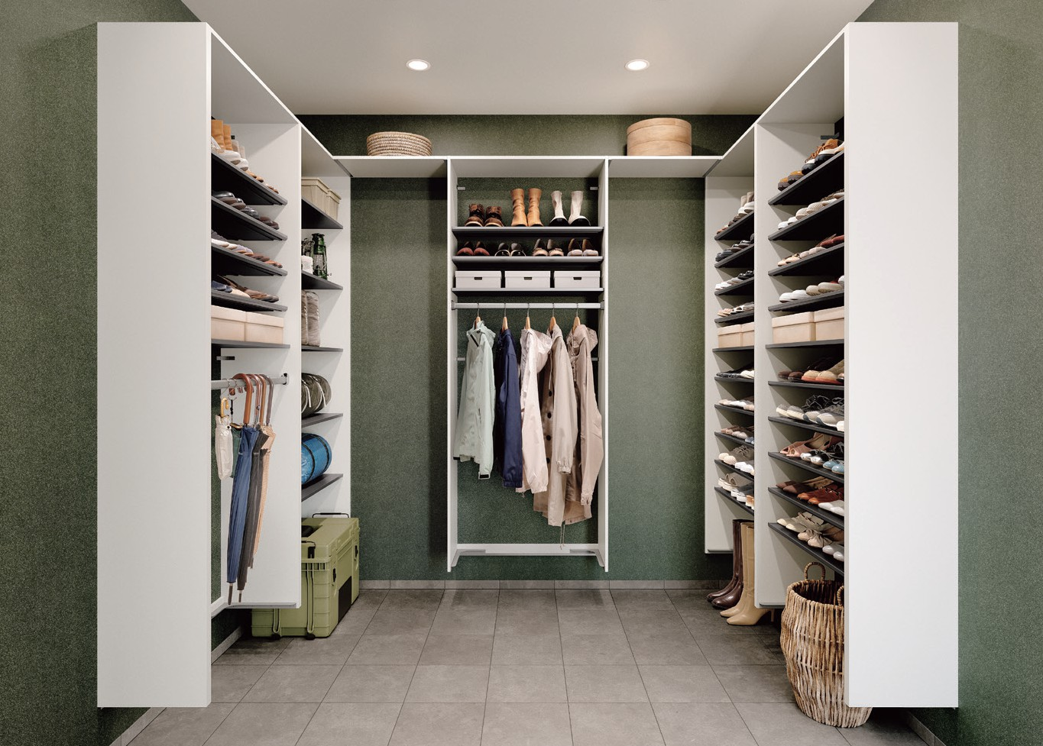
クロークシェルフ
収納ユニット バリエーション
靴収納
可動棚（樹脂製）9枚
固定棚 1枚
傘・衣類収納
可動棚（樹脂製）4枚
固定棚１枚
パイプ１本
コート収納
可動棚（樹脂製）2枚
固定棚１枚
パイプ１本
下部オープン収納
可動棚（樹脂製）4枚
固定棚１枚
壁面をフル活用。アウトドアグッズや
アウター類などを適材適所に収納できます。
カラーバリエーション
側面用 オプションパーツ
ユニット内面
SC03-1
傘・衣類収納＋木製棚4枚
［ 幅1615 × 高さ2070 × 奥行330mm ］
※エンドパネル1枚含む
PLAN No.
15 1600
修正しました。
A面
B面
2600
ウォールナット柄
（TY）
グレージュアッシュ柄
（RV）
イデアオーク柄
（EV）
しっくいホワイト柄
（PY）
2070
A
1615
C
ユニット外面
PLAN No.
※
600 800 600
※
面
ジョイント天板・金具
面
SC03-2
コート収納
［ 幅1940 × 高さ2070 × 奥行330mm ］
※ジョイント天板・金具2セット含む
ユニット外面は
ライトグレー色に
なります。
バスケット
フック
マグネット対応パネル
B面
※現場カット
修正しました。
（2個入り）
2070
ライトグレー色
14,300 円（税抜 13,000 円）
8,800 円（税抜 8,000 円）
16,500 円（税抜 15,000 円）
エンドパネル
エンドパネル
シューケア用品などを まとめて収納できます。
ブラシなどを引っ掛けて 収納できます。
マグネットを吸着させて、 鍵類などの定位置に。
PLAN No.
1600 15
固定棚・樹脂棚・木製棚
耐荷重：
約1kg／1個あたり
耐荷重：
約1kg／1製品あたり
耐荷重：
約1kg／1枚あたり
SC03-3
靴収納＋靴収納
［ 幅1615 × 高さ2070 × 奥行330mm ］
※エンドパネル1枚含む
プラン合計価格
C面
447,920 円（税抜 407,200 円）
※写真のマグネット吸着品は 商品ではありません。
2070
グレー色
追加しました。
掲載価格は希望小売価格です。工事費は含まれておりません。

Slide 4
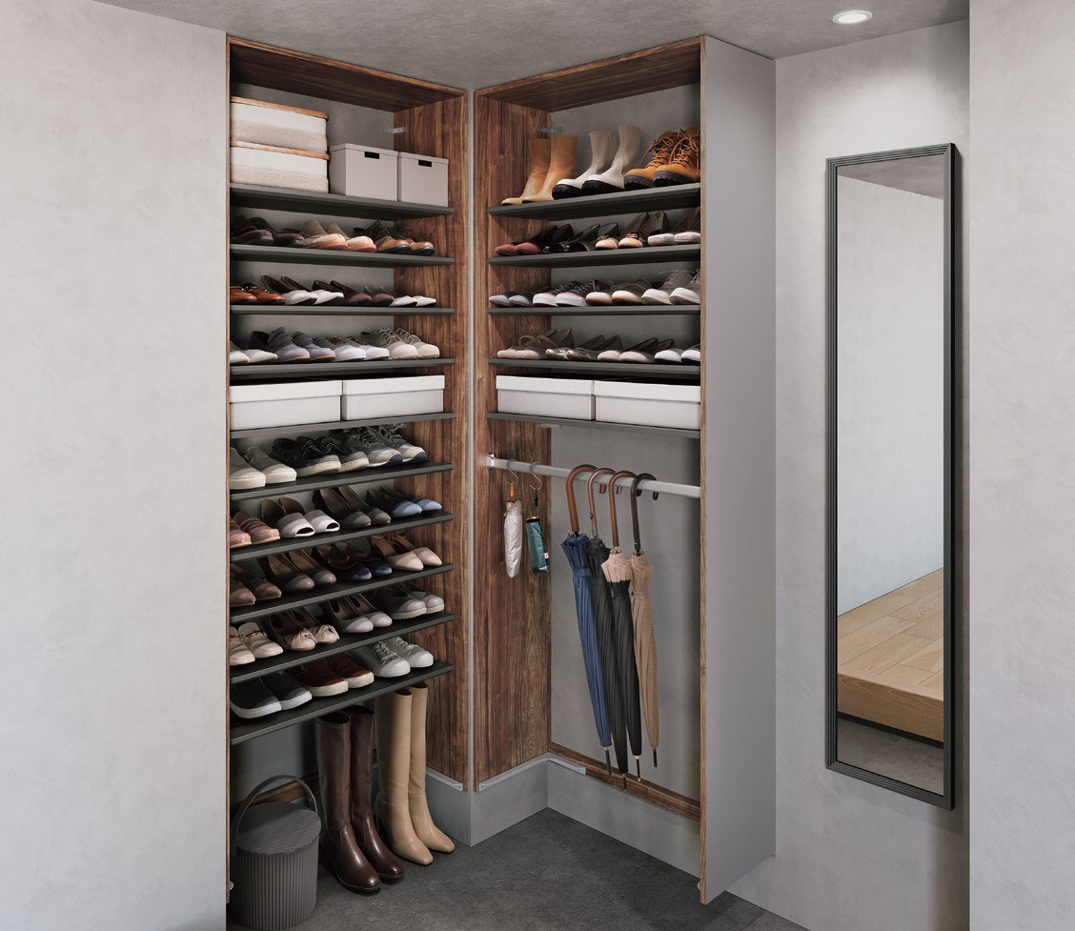
クロークシェルフ
収納ユニット バリエーション
靴収納
可動棚（樹脂製）9枚
固定棚 1枚
傘・衣類収納
可動棚（樹脂製）4枚
固定棚１枚
パイプ１本
コート収納
可動棚（樹脂製）2枚
固定棚１枚
パイプ１本
下部オープン収納
可動棚（樹脂製）4枚
固定棚１枚
収納物をひと目でキャッチ。
探し物がスムーズに見つかり、お出かけの際もゆとりが生まれます。
カラーバリエーション
側面用 オプションパーツ
ユニット内面
PLAN No.
800
SC04-1
A面
しっくいホワイト柄
（PY）
靴収納
［ 幅800 × 高さ2070 × 奥行330mm ］
2070
ウォールナット柄
（TY）
グレージュアッシュ柄
（RV）
イデアオーク柄
（EV）
B面
800
ユニット外面
PLAN No.
800
SC04-2
B面
A
800
ユニット外面は
ライトグレー色に
なります。
バスケット
フック
マグネット対応パネル
面
（2個入り）
傘・衣類収納
［ 幅800 × 高さ2070 × 奥行330mm ］
2070
ライトグレー色
14,300 円（税抜 13,000 円）
8,800 円（税抜 8,000 円）
16,500 円（税抜 15,000 円）
シューケア用品などを まとめて収納できます。
ブラシなどを引っ掛けて 収納できます。
マグネットを吸着させて、 鍵類などの定位置に。
固定棚・樹脂棚・木製棚
耐荷重：
約1kg／1個あたり
耐荷重：
約1kg／1製品あたり
耐荷重：
約1kg／1枚あたり
プラン合計価格
140,690 円（税抜 127,900 円）
※写真のマグネット吸着品は 商品ではありません。
グレー色
追加しました。
掲載価格は希望小売価格です。工事費は含まれておりません。

